Slide 1

Hamer Burger - Одесская улица, 4
август 2023
Подготовлено компанией "Ракурс"

Slide 2
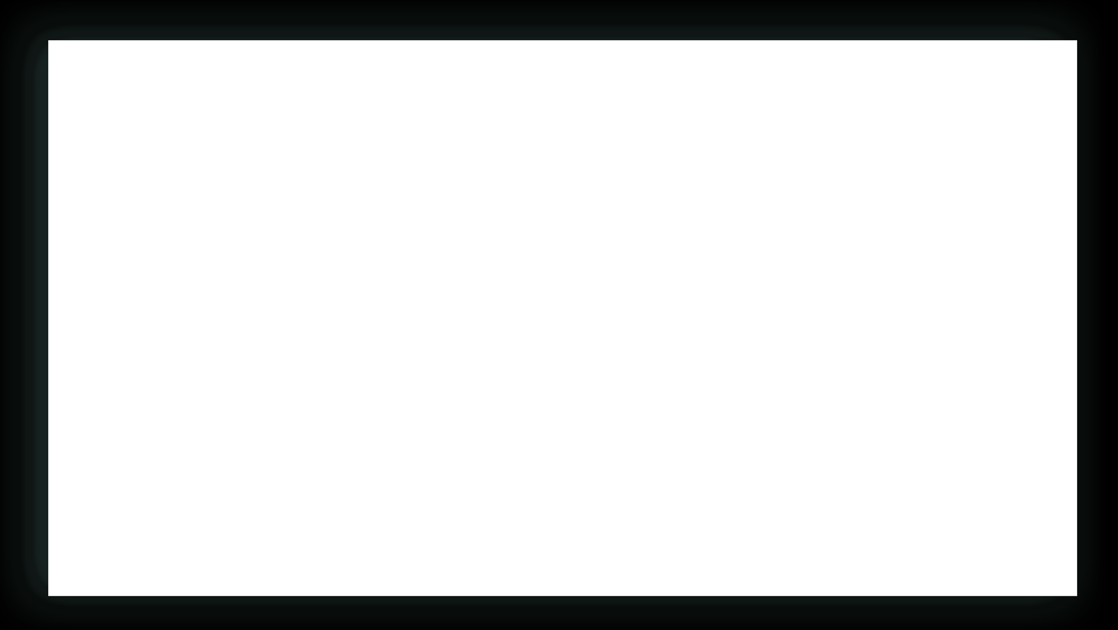
Переходы в профиль из сервисов Яндекс
Республика Крым, Симферополь, Одесская улица, 4
График показывает сколько раз пользователи Яндекс просматривали профиль организации, в пред просмотре и в каком сервисе.
Количество переходов в профиля за август 2023 уменьшилось на 35.39 %

Slide 3
Действия в профиле
Республика Крым, Симферополь, Одесская улица, 4
На этом графике можно увидеть, какие действия пользователи совершают, перейдя в профиль вашей организации.
Наиболее популярное действие, за август 2023 является - Переход на сайт

Slide 4
CR профиля
Республика Крым, Симферополь, Одесская улица, 4
На этом графике можно увидеть, какие действия пользователи совершают, перейдя в профиль вашей организации.
100% от количества целевого действия "Переход на сайт" происходят в сервисе Яндекс.Поиск
2.37% визитов, с сервиса Яндекс.Поиск содержат, достижение цели "Переход на сайт"
48% от количества целевого действия "Нажать на кнопку позвонить" происходят в сервисе Яндекс.Поиск
1.52% визитов, с сервиса Яндекс.Поиск содержат, достижение цели "Нажать на кнопку позвонить"
68% от количества целевого действия "Построение маршрута" происходят в сервисе Яндекс.Карты моб. приложение
11.11% визитов, с сервиса Яндекс.Карты моб. приложение содержат, достижение цели "Построение маршрута"

Slide 5
Сводная статистика Яндекс.Профиля
Республика Крым, Симферополь, Одесская улица, 4

Slide 6
Типы устройств
Республика Крым, Симферополь, Одесская улица, 4
Владельцы марки - Apple занимают 40% от общего количества посетителей, что является наибольшим значением среди других производителей.
Основными посетителями являются пользователи смартфонов с OC Android - 60%

Slide 7
Анализ

